Slide 1
Харківський національний університет
радіоелектроніки
Кафедра АПОТ
Атестаційна робота бакалавра
Інтелектуальний світлофор на базі мікроконтролера ESP-12E Wi-Fi Module
Студента групи КІ-14-5 Керівник: Фоменка Владислава доц. каф. АПОТ
Володимировича Шкіль О.С
.
Харків 2018
Notes:
Шановний Голово!
Шановні члени екзаменаційної комісії (ЕК)!
Вашій увазі пропонується атестаційна робота бакалавра на тему: (----).
Читать по слайду

Slide 2
Мета та задачі проекту
Метою атестаційної роботи є розробка мікроконтролерного пристрою керування світлофором, який реалізує режим «зеленої хвилі» за командою мобільного пристрою.
Для досягнення поставленої мети необхідно вирішити такі задачі:
Розглянути принципи керування дорожнім рухом за допомогою світлофорних пристроїв
Розробити алгоритм керування інтелектуальним світлофором.
Обрати технологічну платформу реалізації пристрою керування.
Виконати програмування мікроконтролерного пристрою керування.
Виконати програмування мобільного пристрою
Виконати моделювання та макетування розробленого пристрою.
Notes:
Вже сьогодні автомобіль немислимий без сервісів Інтернет, орієнтованих на суміщення приємної поїздки, комфортного відпочинку і реалізації бізнес-операцій всередині машини, яка виконує роль улюбленого і єдиного місця з повним набором функціональних сервісів ділової людини (голосові: зв'язок, повідомлення та пошта, банкінг та навігація, а також музика, ігри, відео).
Все це стало можливим завдяки підключенню автомобіля до мережі Інтернет шляхом синхронізації мобільного телефону з монітором (комп’ютером) транспортного засобу, що дає можливість аутентифікувати водія у реальному світі і віртуальному кіберпросторі.
Далее по слайду

Slide 3
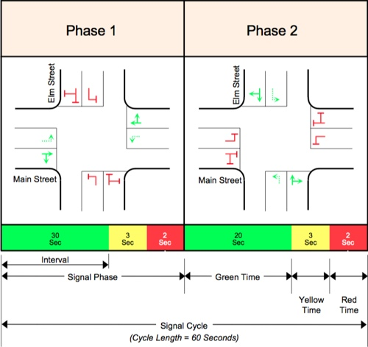
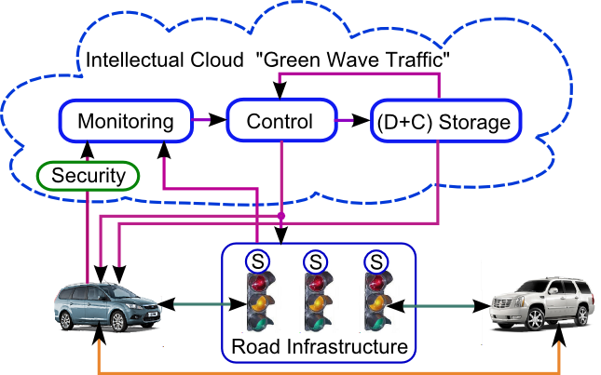
Цикли роботи дорожнього світлофора
Такт регулювання (Interval). Період дії певної комбінації світлофорних сигналів.
Фаза регулювання (Signal Phase). Сукупність основного проміжного такту, що йде за ним.
Цикл регулювання (Signal Cycle). Сукупність усіх фаз, що періодично повторюється.
Секція регулювання (Split). Відсоток циклу регулювання, виділений кожній з фаз регулювання.
Зміщення (Offset). Різниця (у секундах або відсотках від циклу регулювання) між годинником на конкретному перехресті і мастер-часами (на мережі перехресть).
Notes:
На вулицях наших міст і на магістралях все частіше стали з'являтися електронні табло, знаки змінної інформації, різноманітні датчики і відеокамери. Світлофори стрімко «розумнішають», а кожен поважаючий себе місто прагне організувати у себе «центр управління дорожнім рухом». Попит народжує пропозицію, і деякі компанії починають освоювати нове для них напрямок - автоматизацію дорожнього руху .
Як і будь-яка автоматизована система управління, АСУ дорожнім рухом (АСКДР) отримує інформацію «з полів» або від оператора, обробляє її і генерує управляючі дії. Відповідно, можна розділити все, що існує «в полях» на дві групи. Перша група збирає інформацію, а друга впливає на транспортні потоки.
До першої групи належать детектори транспортного потоку, дорожні метеостанції, камери відеоспостереження, дорожні знаки і електронні табло. До другої групи належать різноманітні дорожні контролери і «розумні світлофори».

Slide 4
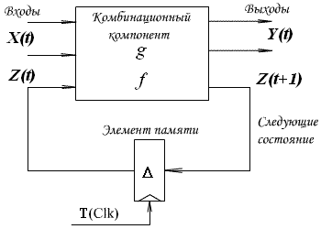




Модель структурного автомату пристрою керування
Функція виходів Функція переходів Зміна станів Розширена f
Модель структурного автомату (Модель Хаффмена)
Структурний автомат функціонує у автоматному часі, який вимірюється в тактах {t, t+1, t+2 …}, тобто автомат переходить з одного стану до іншого за один автоматний такт.
Тривалість автоматного такту при цьому може бути одноковою для всіх стані автомату та залежати тільки від частоти синхропослідовності Clk, а може бути різною для кожного стану та мати тривалість Т.
Тривалість автоматного такту автомата Мура визначається для кожного стану окремо.
Граф переходів автомату, який враховує тривалість автоматного такту для кожного стану автомата будемо називати темпоральним графом переходів, який описується розширенною функцією переходів.
Notes:
В якості пристрою керування використано структурний автомат, представлений моделлю Хаффмена. Особливістю цього автомату є різна довжина автоматного такту, що обумовлено різною довжиною циклів дорожнього світлофора.
Читать со слайда

Slide 5
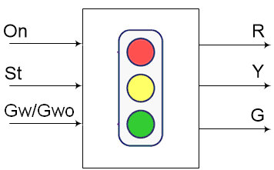
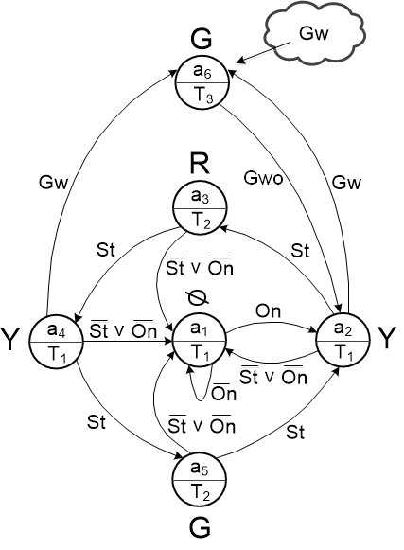
Автоматна модель пристрою керування
Темпоральний граф переходів керуючого автомату
Нічний (аварійний) цикл – миготіння жовтого світла світлофора з інтервалом (затримкою) Т1.
Стандартний цикл роботи світлофора {Y – R – Y – G –Y}, при цьому затримка R, G буде Т2, а затримка Y буде Т1.
«Зелена хвиля». За зовнішнім сигналом мобільного пристрою Gw=1 світлофор переходить у режим G (видає вихідний сигнал G) та тримає його доки не буде поданий сигнал скидання цього режиму Gwо=1, або не закінчиться цикл Т3.
Notes:
Модель пристрою керування
Зауважимо, що графи переходів автомата (state diagram) є не тільки візуальним відображенням алгоритму функціонування, але й повною його математичною моделлю.
Вхідні дії розділяються на події, які діють короткочасно (наприклад, синхросигнали), і вхідні змінні, що вводяться шляхом опитування. Вхідні дії доцільно реалізовувати у вигляді вхідних змінних, а події застосовувати для скорочення часу реакції системи. При цьому одна і та ж вхідна дія може бути одночасно представлена і подією і вхідною змінною, Усі вихідні дії є діями, а не діяннями. Групи вхідних і вихідних дій зв'язуються із станами, виділеними для кожного автомата.
Множина вхідних сигналів X = {On, St, Gw/Gwo}, де On={0, 1} – сигнал включення світлофора, St ={0, 1} – сигнал запуску стандартного циклу роботи світлофора, Gw=1 – сигнал (подія) запуску режиму «зелена хвиля», а Gwo=1 є в свою чергу сигналом (подією) скидання режиму «зелена хвиля». При стандартному циклі роботи світлофору Gw=1 включає режим «зелена хвиля». При включеному режимі «зелена хвиля» сигнал Gwo=1 навпроти виключає цей рижим та переводить світлофор у стандартний цикл роботи.
Множина вихідних сигналів Y = {R, Y, G}, де R={Red} – сигнал включення червоного світла світлофора, Y={Yellow} – сигнал включення жовтого світла світлофора, G={Green} – сигнал включення зеленого світла світлофора..

Slide 6
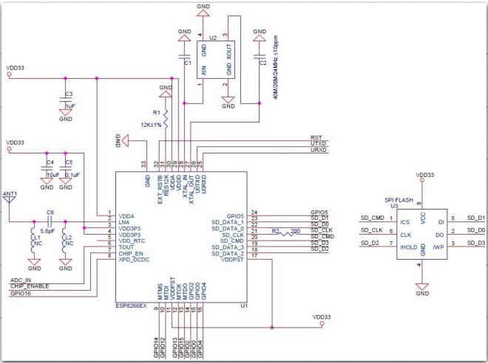
Мікроконтролер ESP-12E Wi-Fi Module
Структурна електрична схема підключення МК ESP8266
Notes:
Одним з "проривів" останніх років в області безпровідних рішень стала поява мікроконтроллера HYPERLINK ESP8266EX від компанії Espressif Systems. Недорогий чіп з мінімумом зовнішніх компонентів дозволяє отримати повноцінне Wi-Fi рішення і має наступні характеристики: - підтримка Wi-Fi протоколів 802.11 b/g/n з WEP, WPA, WPA2; - підтримка режимів роботи : клієнт (STA), точка доступу (AP), клієнт+точка доступу (STA+AP).
ESP8266 пропонує повний і автономний Wi-Fi мережеве рішення; він може бути використаний для розміщення програми або для зняття функцій мережі Wi-Fi з іншого процесора програми.

Slide 7
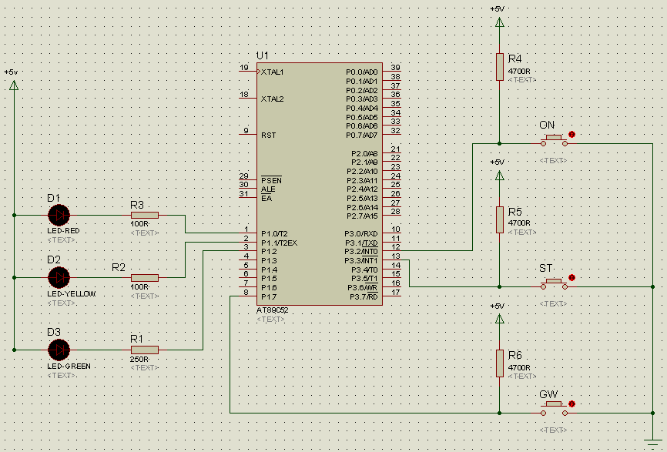
Структурна схема пристрою в САПР Proteus
Структурна схема пристрою керування світлофора на базі мікроконтролера MCS-51
Notes:
Особливістю САПР Proteus є те, що в її бібліотеках знаходяться в основному мікросхеми виробництва відомих фірм USA. Мікросхеми ESP8266 в бібліотеках Proteus немає, тому для моделювання розробленої схеми будемо використовувати одну з мікросхем сімейства MCS-51, а саме АТ89С52.
Основною і головною відмінністю ESP8266 від АТ89С52 є наявність вбудованого Wi-Fi модуля, що дозволяє приймати і обробляти запити із зовнішнього середовища (ПЗ для управління пристроєм), а також відправляти запит про завершення обробки даних (роль HTTP-сервера). Також, слід врахувати, що споживання живлення цього мікроконтролера (3.3В) менше, ніж у АТ89С52 (5В)..
На рис.2.9 наведена схема підключення МК АТ89С52, при цьому входи Reset та Xtal1 (Xtal2), не підключені, бо у реальній схемі пристрою використовується інше підключення (рис.2.6). Кнопка GW імітує сигнал мобільного пристрою при реалізації режиму «зелена хвиля».

Slide 8
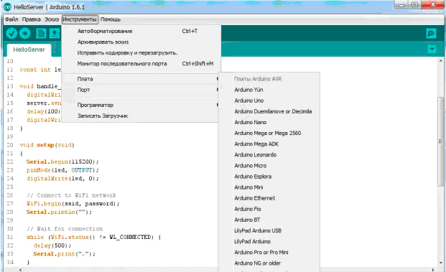
Середовище розробки Arduino IDE для ESP8266
Основні функції середовища розробки
Таймінг і delay. Функції millis і micros повертають мілісекунди і мікросекунди відповідно, які пройшли з моменту старту модуля.
Послідовні порти Serial і Serial1 (UART0 і UART1).
Бібліотека WiFi ESP8266 (ESP8266WiFi).
Notes:
Прошивка (програмування) для мікрокогтролера ESP8266 здійснюється за допомогою програми на мові програмування С у середовищі Arduino IDE.
Середовище розробки Arduino складається із вбудованого текстового редактора програмного коду, області повідомлень, вікна виведення тексту(консолі), панелі інструментів з кнопками часто використовуваних команд і декількох меню. Для завантаження програм і зв'язку середовище розробки підключається до апаратної частини Arduino

Slide 9
Програмний код функцій переходів та виходів
Фрагмент функції переходів
void StateTransition() /*Функция переходов и выходов*/
{ switch(state) /*Описание состояний*/
{ case YELLOWBLINK: /*Блок описания состояния*/
if(BUTTON_ON == 0) /*Нажатие кнопки соответствует переходу в следующее состояние*/
{ nextState = YELLOWUP;}
else
{ nextState = YELLOWBLINK;}
Фрагмент функції виходів
switch(state) /*Описание выходных значений*/
{ case RED: /*Блок описания выходного значения*/
LED_RED = 0;
LED_YELLOW = 1;
LED_GREEN = 1;
StateWork(T2); /*Выз. Функ задержки состояния*/
break;
Notes:
При програмній реалізації алгоритму функціонування пристрою керування використаний принцип»автоматного прорамування№
На етапі реалізації будується програма (на відповідній мові програмування або опису апаратури), в якій графи переходів, вхідні змінні, обробники подій і вихідні дії реалізуються у вигляді відповідних мовних конструкцій.
Кожен граф переходів формально і ізоморфно реалізується окремою функцією (підпрограмою), що створюється за шаблоном, який містить дві конструкції switch і оператор if. Перша конструкція switch реалізує функцію перехлдів, а друга конструкція switch активізує функцію виходів.
Така конструкція має назву «автоматний шаблон»

Slide 10
Програмний код функції реалізації затримок
Фрагмент функції ініціалізації таймеру
void count_us(unsigned int uSeconds) /*Функция инициализации задержки в микросекундах с использованием Timer1*/
{uSeconds = 0xFFFF - uSeconds; /*Инициализация таймера счетчика*/
/*При 12 МГЦ "тик" таймера должен быть каждую микросекунду (CLK_FREQ/12)*/
TMOD |= 0x10; /*Включение режима работы таймера*/
TL1 = uSeconds; /*Загрузка младших битов таймера*/
TH1 = uSeconds>>8; /*Загрузка старших битов таймера*/
TR1 = 1; /*Пуск таймера*/
while (TF1==0); /*Ожидание переполнения таймера-счетчика*/
TR1 = 0; /*Выключение таймера*/
TF1 = 0; /*Сброс счетчика*/
}
Фрагмент функції реалізації затримок
void StateWork(unsigned int mSeconds) /*Функция инициализации задержки в микросекундах с использованием Timer1*/
{ /*с помощью значений в милисекундах*/
while (mSeconds--)
{ count_us(1000);}
}
Notes:
Для реалізації затримок кожного стрну у темпоральному графі переходів використовуеться функція затримок StateWork(T2);
Для цього використовується внутріщній таймер мікроконтролера, функція ініціалізації якого наведена на слайді 10.

Slide 11
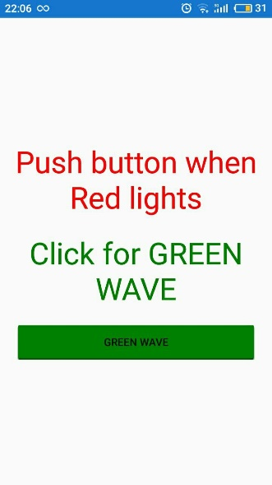
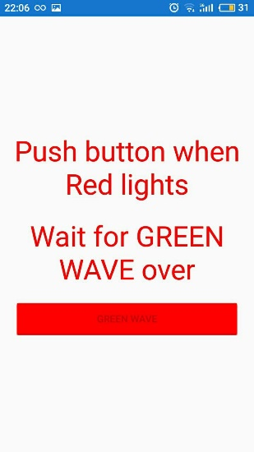
Режими мобільного пристрою керування
Режими включення, блокування і виключення режиму GW з мобільного пристрою
Notes:
Спеціалізовані транспортні засоби обладнані відповідними пристроями, мають можливість при наближенні до інтелектуального світлофорного пристрою запустити режим «зелена хвиля». Подання сигналу (події) Gw здійснюється за допомогою мобільного пристрою, який приєднаний до мережі Internet та бортового комп’ютера транспортного засобу.
В якості макетування цього режиму будемо використовувати мобільний телефон на платформі Android по протоколу http з адресою серверу http://192.168.1.1.
В якості приймача сигналу використовується MK ESP8266 з вбудованою точкою доступу Wi-Fi. Аутентифікація користувача (спеціального транспортного засобу) на етапі макетування не здійснюється.
Включення режиму «зелена хвиля» здійснюється подачею сигналу Gw=1, а виключення здійснюється по закінченні періоду часу Т3, або по події Gwo=1 (примусове скидання режиму «зелена хвиля»).

Slide 12
Програмний код мобільного додатку
// Обработчик события нажатия на кнопку
//
private async void Green_wave_ClickedAsync(object sender, EventArgs e)
{
Green_wave.BackgroundColor = Color.Red; // Изменение цвета кнопки
Green_wave.IsEnabled = false; // Кнопка становится неоперабольной
GreenLabel.IsVisible = false; // Сокрытие подсказки для нажатия кнопки
RedLabel.IsVisible = true; // Отображение текста запрета нажатия на кнопку
string request =
"http://192.168.1.1/?t=1"; // Адрес сервера, на который посылается запрос
var uri = new Uri(request); // Создание адреса из строки
HttpClient Client = new HttpClient(); // Создание объекта для посылки запроса на сервер
while (true) // Цикл для посылки запросов определенное количество раз за секунду
{
var response = await Client.PostAsync(uri, null); // Запрос на сервер
if (response.StatusCode == HttpStatusCode.OK) // Если сервер принял и обработал запрос
{
RedLabel.IsVisible = false; // Сокрытие текста запрета нажатия на кнопку
GreenLabel.IsVisible = true; // Отображение подсказки для нажатия кнопки
Green_wave.IsEnabled = true; // Включение операбельности кнопки
Green_wave.BackgroundColor = Color.Green; //Изменение цвета кнопки для работы с ней
break; // Выход из цикла
}
Thread.Sleep(300); // Задержка перед следующим запросом во избежание перегрузки сервера
Notes:
На слайді 12 наведений фрагмент коду мобільного додатку, який відображає логіку обробки події натиснення на кнопку ініціаліації режиму «зелена хвиля»
Слід зауважити, що додаток працює з Інтернет-з'єднанням, а точніше з Wi-Fi, налагодженим на сервері (мікроконтролері ESP8266), тому додаток без з'єднання не працює.
Основні характеристики:
· простий і зрозумілий графічний інтерфейс;
· працює при з'єднанні мобільного пристрою з точкою доступу, реалізованою на мікроконтролері.
Далее по слайду

Slide 13
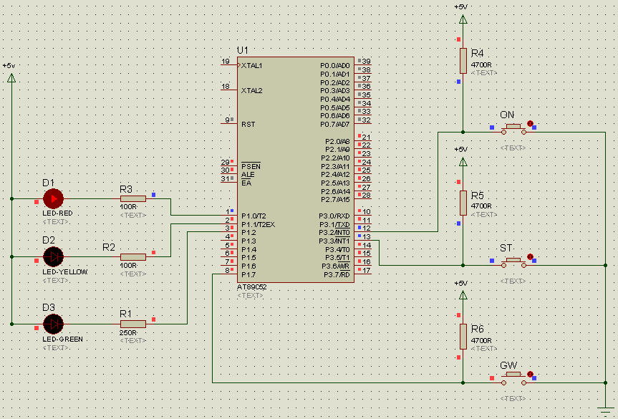
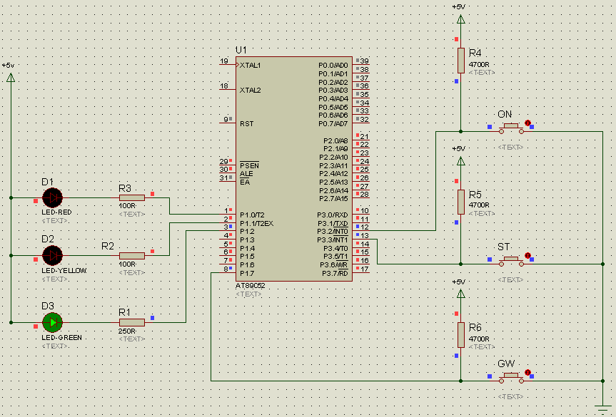
Моделювання роботи пристрою керування засобами САПР Proteus
Робочий (стандартний) режим світлофора (ST)
Режим «Зелена хвиля» (Gw=1)
Notes:
Програма імітації алгоритму функціонування пристрою керування інтелектуальним світлофором з підтримкою режиму «зелена хвиля» реаліщована на базі мікроконтролера MCS-51 ..
На слайді13 показані результати моделювання у системі Proteus різних режимів роботи інтелектуального світлофора, в тому числі режим «зеленої хвилі».

Slide 14
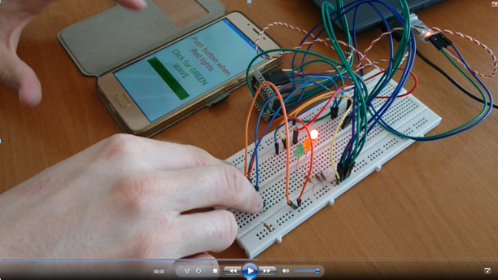
Макетування мобільного пристрою керування
Notes:
Для макетування запропонованого пристрою керування інтелектуальним світлофором буї розроблений макет пристрою на основі мікроконтролера з Wi-Fi модулем ESP-8266. Макет світлофора реалізований на основі кольорових світлодіодів: червоний – R314D-L, жовтий – LY 2040, зелений – FYL-5013 UGD. Мобільний пристрій керування (хмарна частина системи) реалізований на на основі мобільного пристрою на платформі Android.
Робота пристрою демонструється на відео.

Slide 15
Висновки
В ході виконання роботи розроблений прототип пристрою керування інтелектуальним світлофором з підтримкою режиму «зелена хвиля». Режим «зеленої хвилі» реалізується з мобільного гаджету, який імітує бортовий комп’ютер автомобіля спеціальних служб.
Алгоритм роботи інтелектуального світлофора представлений у формі темпорального графа переходів керуючого автомата. Керуючий пристрій реалізований на базі мікроконтролера з Wi-Fi модулем ESP-12Е (ESP8266).
Мікроконтролер програмується на мові програмування СИ в середовищі Arduino IDE з використанням автоматного шаблону.
Макет світлофора реалізований на основі кольорових світлодіодів: червоний – R314D-L, жовтий – LY 2040, зелений – FYL-5013 UGD. Мобільна частина системи реалізована на платформі Android на мові програмування С# .
Мобільний пристрій керування (хмарна частина системи) реалізований на основі мобільного пристрою на платформі Android.
Notes:
Висновки на слайді

